Slide 1
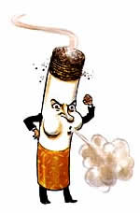
TÜTÜN BAĞIMLILIĞI ASLIHAN ERDİÇ TBM YEŞİLAY

Slide 2
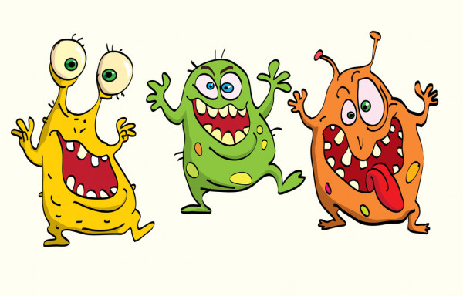
NİKOTİN NEDİR? NE YAPAR?
Sigaranın içerisinde nikotin denen renksiz bir madde vardır. Nikotinin, beyin ve vücut üzerinde çok fazla etkisi vardır. Her sigara içildiğinde nikotin deriden, ağız içinden ve duman yoluyla akciğerler tarafından emilir. İçe çekilen nikotin önce beyne, oradan da tüm vücuda dağılır. Sigara bağımlılığı aslında nikotin bağımlılığıdır. Nikotine bir kere alışan vücut sürekli nikotin istemeye başlar. Nikotin ise vücudumuza girdiğinde ona birçok zarar verir. Sadece zarar vermekle kalmaz, insanı bir sigara bağımlısına dönüştürür.

Slide 3
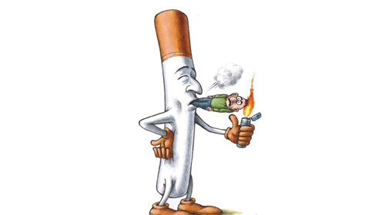
SİGARANIN İÇİNDE NELER VAR?
Sigaranın içinde sadece nikotin yok. 4.000 farklı zehir var! Evet, yanlış duymadınız, tam 4.000 çeşit zehirli madde var. Sigaranın içerisinde bulunan maddelerden bazıları nerelerde kullanılıyor biliyor musunuz? Araştırın, sonuçları gördüğünüzde çok şaşıracaksınız. Size bir ipucu: Bazıları boya çözücü ya da bildiğimiz zehir! İnsanlar bu kadar zehri niçin içiyor sizce? Nikotin onları bağımlı yaptığı için!
İşte bu zehirlerden bazıları:
Aseton
Amonyak
Tiner
Katran
Kurşun
Nikotin
Karbonmonoksit
Naftalin

Slide 4
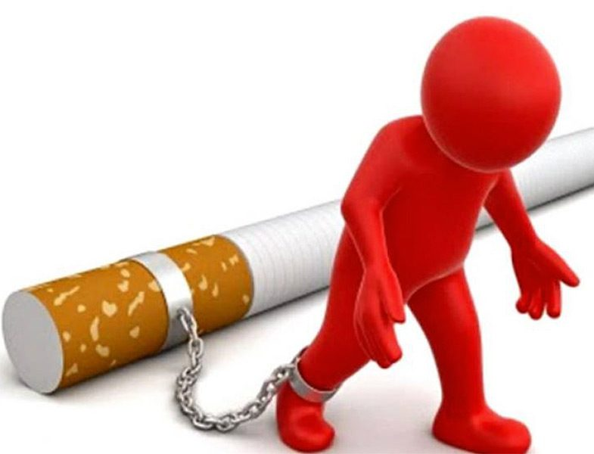
SİGARAYA NASIL BAĞIMLI OLUNUR?
İnsanlar sigaraya genellikle genç yaşlarda başlar. Genelde sigarayı sevilen bir arkadaş tavsiye eder. Bu şekilde genç ilk sigarasını içmiş olur. Hayatında yaktığı ilk sigarasını tamamen bitiren gençlerin % 85’i maalesef sigara bağımlısı olur. Neden mi? İçindeki bağımlılık yapıcı madde olan nikotin yüzünden. Sigara gibi bağımlılık yapıcı maddeleri bir kere bile kullanmak bağımlı olmak için yeterli olabilir. Sigaraya bağımlı olan kişiler sigara içmediklerinde çok mutsuz olurlar. Canları hep sigara içmek ister. Sigara isteyip de bulamadıklarında sinirlenirler. Sigaranın kendilerine zarar verdiğini bilirler ama yine de sigarayı bırakamazlar. Çünkü artık bağımlı olmuşlardır.

Slide 5
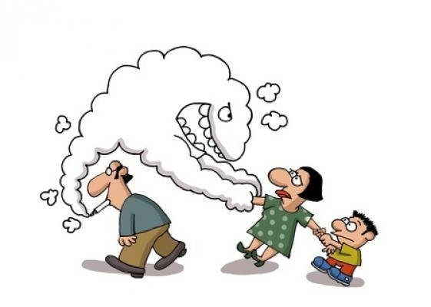
PASİF İÇİCİ Mİ? O DA NE?
Sigaradan çıkan dumanda kırk kadar kanserojen madde vardır. Sigara içen bir kimse dumanı içine çektiğinde pek çok zehri de içine çekmiş olur. Ancak o dumanı yeniden dışarıya üfürdüğünde artık zehirli maddeler etrafada yayılır. Bir genç kendisi içmese de arkadaşlarının, akrabalarının yanında sigara dumanını soluyorsa pasif içicidir. Milyonlarca insan sadece pasif içici oldukları için sigaranın neden olduğu hastalıklar nedeniyle hayatını kaybetmektedir. Çocuklar ve gençler sigara dumanının zararlı etkilerine karşı çok daha hassastır. Bu nedenle sigara içmemek kadar, içilen yerden uzak durmak da çok önemlidir.

Slide 6
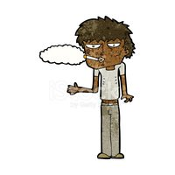
SİGARA İÇEN BİR KİŞİYE NELER OLUR?
Sigarayı içer içmez hemen olabilecekler şunlar:
► Kalp atışı hızlanır.
► Kan basıncı artar.
► Mide asit üretir.
► Böbrekler, idrarı, olması gerekenden daha az üretir.
► Beyin ve sinir sistemi önce hızlı çalışır, sonra yavaşlar.
► Koku ve tat alma duyuları zayıflar.
► Akciğerlerdeki küçük saç benzeri liflerin ve havayollarının çalışması bozulur.
► El ve ayak parmaklarına kan akışı zayıflar.
► Beyindeki kan akışı yavaşlar.

Slide 7
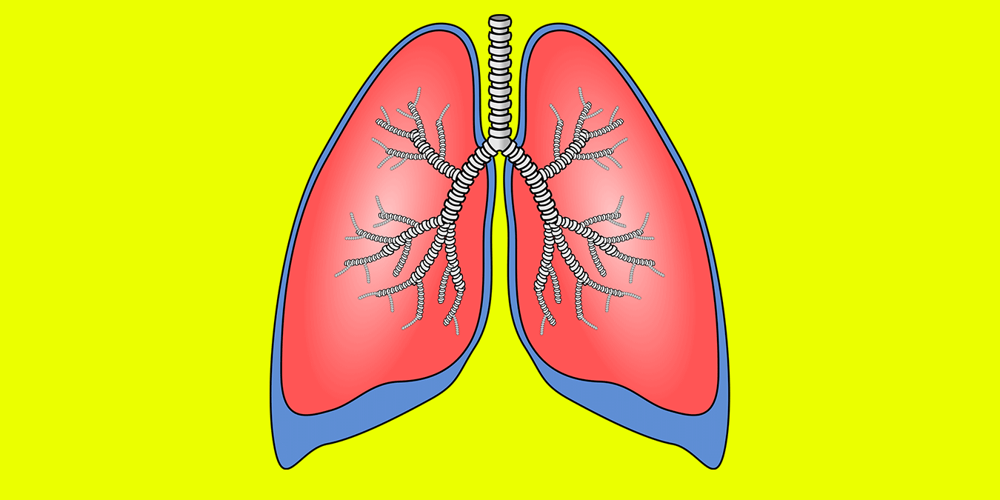
Sigarayı içer içmez hemen olabilecekler şunlar:
► Sık sık nefessiz kalıp öksürük nöbetleri geçirirler.
► Dişleri sararır ve üzerinde lekeler oluşur.
► Ciltleri kurur ve kırışır.
► Kemiklerin kırılma riski artar.
► Saçları dökülmeye başlar.
► Parmak ve tırnakları sararır.
► Sigara kullanan kişi kötü kokar.
► El ve ayak parmaklarında kan akışı zayıflar.
► Beyindeki kan akışı yavaşlar.

Slide 8
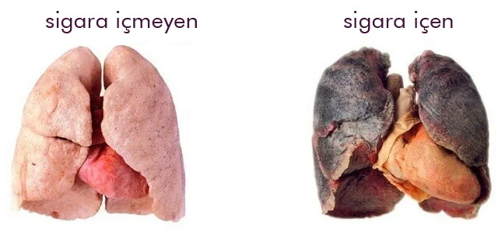

Slide 9
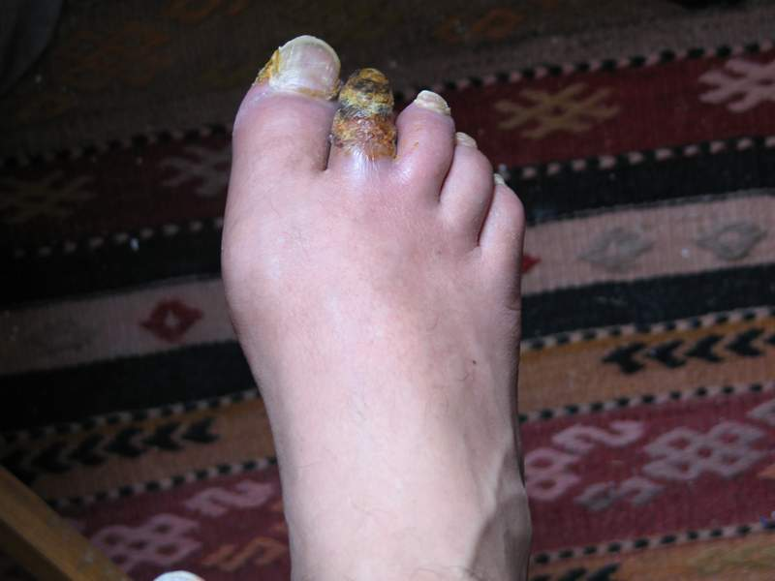
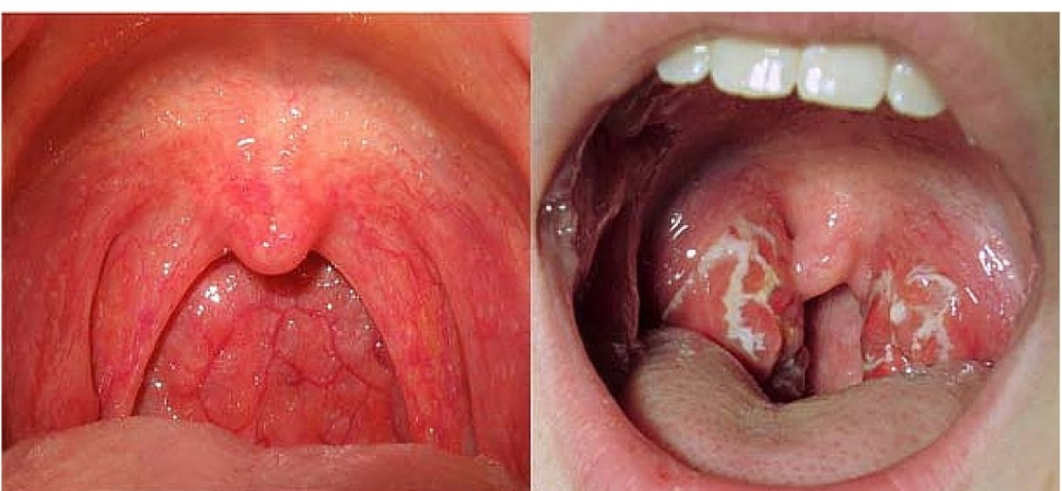
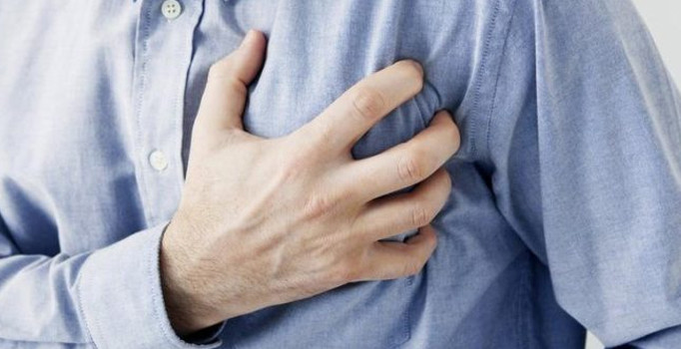

Slide 10
Bir de sigaranın tetiklediği hastalıklar var:
► Damar daralması ve kalınlaşması
► Sürekli baş ağrıları
► Felç
► Parmaklarda kangren
► Kalp hastalıkları
► Zatürre
► Astım
► Mide ülser
► Kanser

Slide 11
Örneğin sigara içenlerde içmeyenlere oranla;
► Ani ölüm riski 10 kat,
► Bademcik kanseri riski 7-11 kat,
► Dişeti kanseri riski 5-14 kat,
► Gırtlak kanseri riski 16 kat,
► Akciğer kanseri riski 22 kat,
► Felç olma riski 2-22 kat,
► Ağız kanseri riski 3-30 kat,

Slide 12
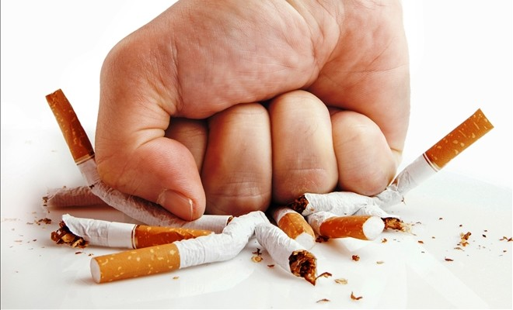
BU SÖZLER SİZE TANIDIK GELİYOR MU?
“Bir taneden bir şey olmaz!”
► “Herkes içiyor.”
► “Başımıza sağlıkçı mı kesildin?”
► “Muhabbet koyu, yak bir tane!”
► “Sigara içtiğim zaman kendimi daha büyümüş hissediyorum.”
► “Birçok ünlü ve akıllı adam içiyor. Benim onlardan neyim eksik?”
► “Arkadaşlarım da içiyor. Onlardan farklı olmak istemiyorum.”
► “Delikanlı adam sigara içer.”
► “Çok havalı!”
► “Babam hayatı boyunca içmiş, hepimizden sağlam. Bir şey olmaz, endişelenme!” Bu sözleri duyduğunuzda iki seçeneğiniz var:
a) Hayır deyip sigarayla aranıza mesafe koymak
b) Evet deyip sigaranın kurbanı olmak. Seçim senin…

Slide 14
SİGARAYA BAŞLAMAMAK VE BIRAKMAK İÇİN
Zorluklarla baş etme yöntemlerini öğren!
Kendini tanı!
Aklını kullan!
Spor yap!
Sağlıklı beslen!
“Hayır” demeyi bil!
Problemlerini çözmeye çalış!
Gerekirse büyüklerinden yardım al!
“Sigara içmiyorum.” cümlesini gururla söyle!
Gideceğin mekânları ve arkadaşlarını doğru seç!

Slide 16
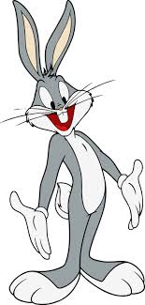
DİNLEDİĞİNİZ İÇİN TEŞEKKÜR EDERİM ☺ ☺

